Slide 1
Технология реверс-инжиниринга Задание 3.
Презентацию выполнили студенты ТКИ-341 Бахров Кирилл Сергеевич, Луканкин Вячеслав Сергеевич Наставники: Сидоренко Валентина Геннадьевна Сафронов Антон Игоревич

Slide 2
Оглавление
Код исполняемого файла…………………………………………………….3
ILSPY…………………………………………………………………………4
Net Reflector…………………………………………………………………..8
Расчеты………………………………………………………………………13
Анализ...……………………………………………………………………..15
Вывод………………………………………………………………………..16

Slide 3
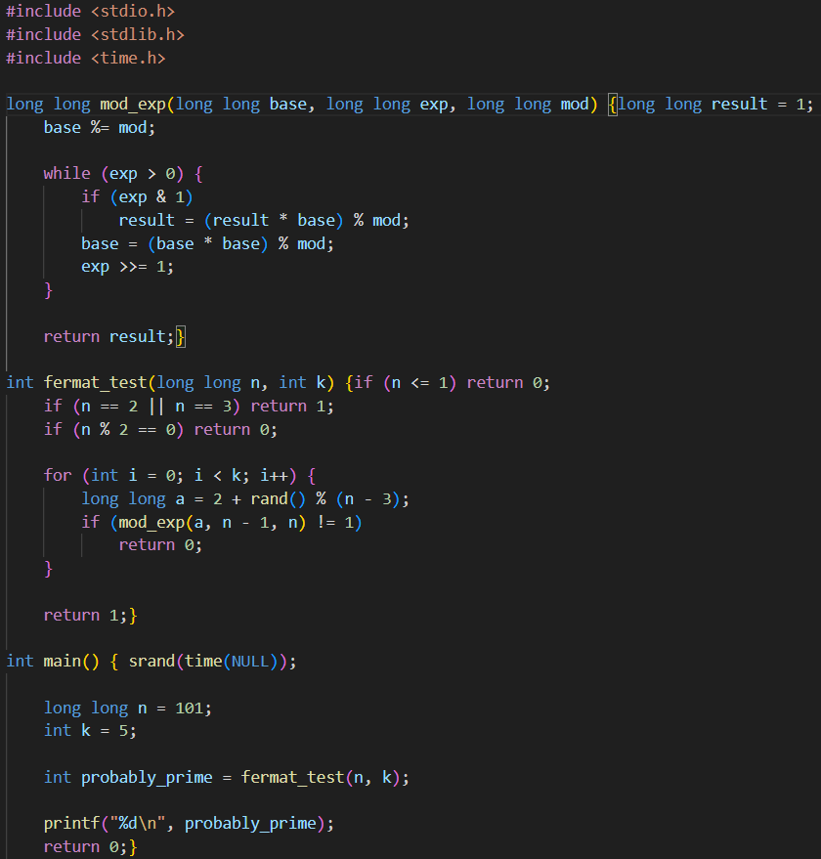
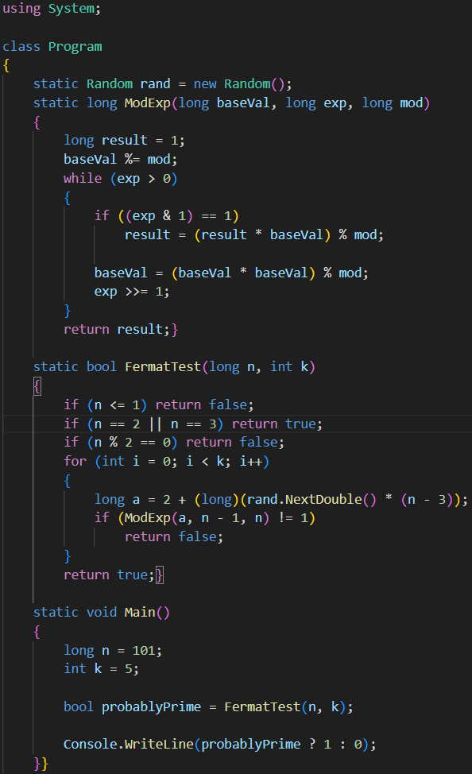
Код исполняемого файла
Код программы на языке C
Код программы на языке C#

Slide 4
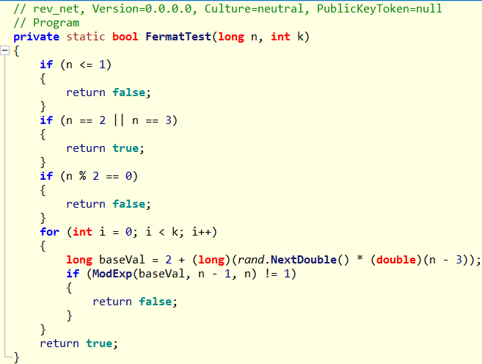
ILSpy
Декомпиллированный код функции FermaTest

Slide 5
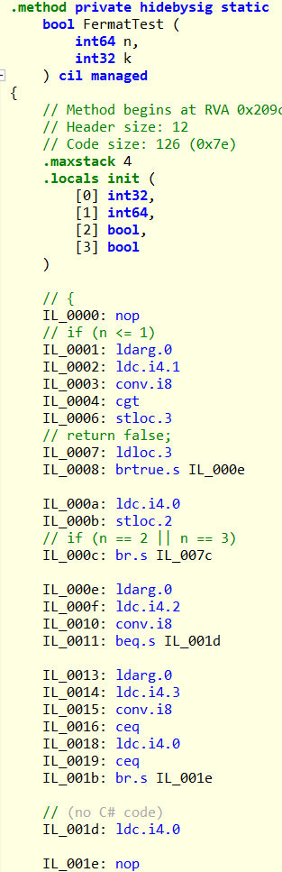
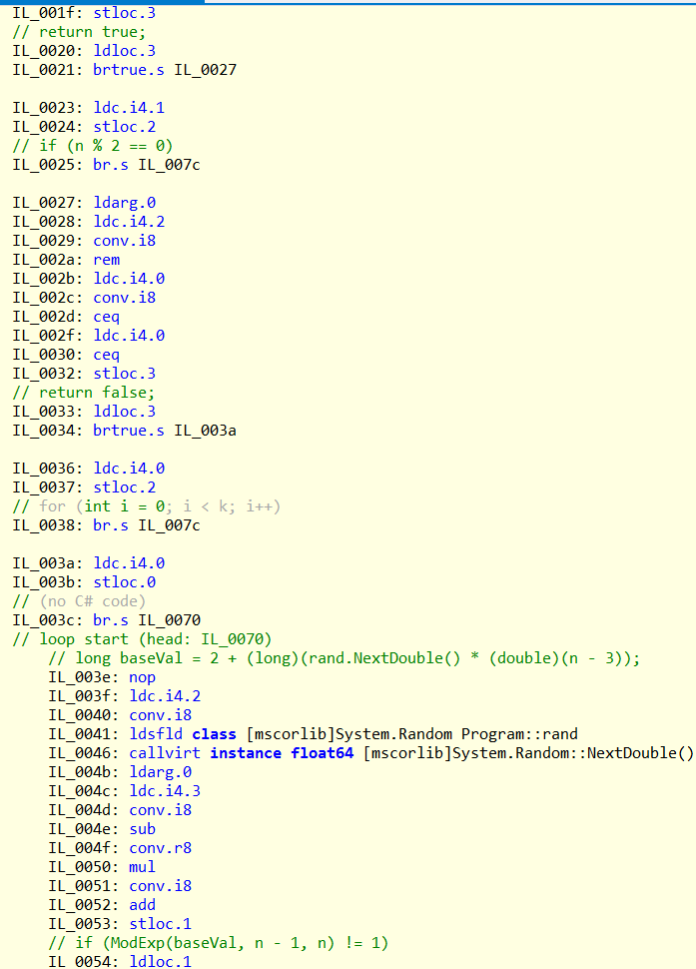
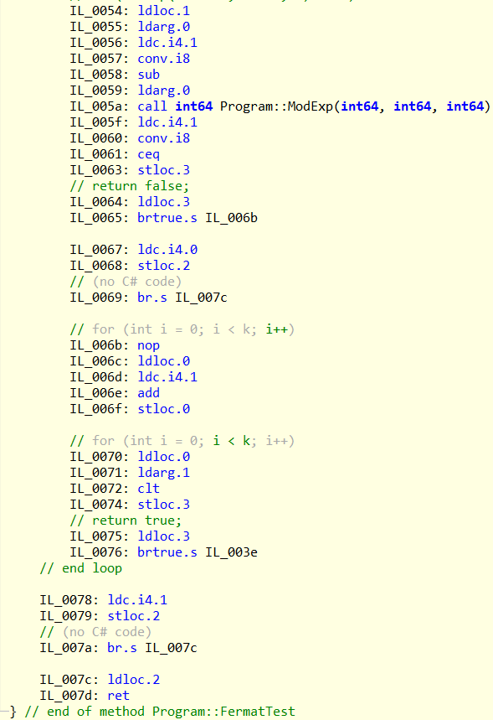
ILSpy
Дизассемблированный код функции FermaTest

Slide 6
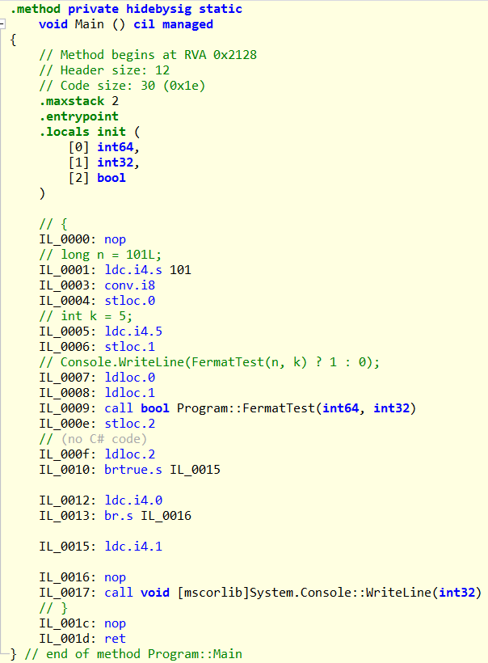
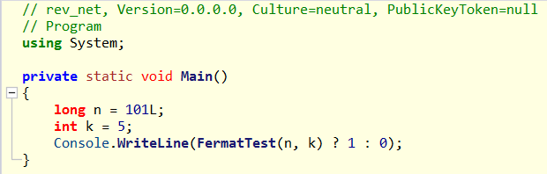
ILSpy
Декомпиллированный код main
Дизассемблированный код main

Slide 7
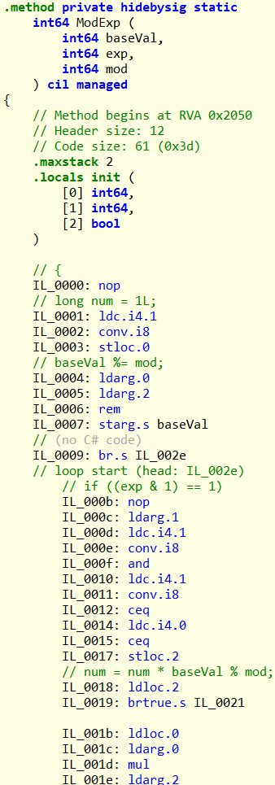
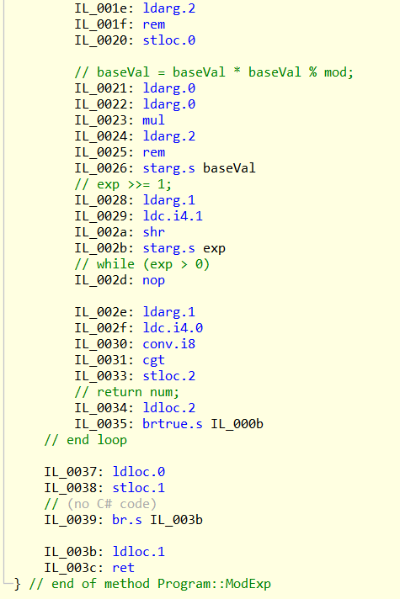
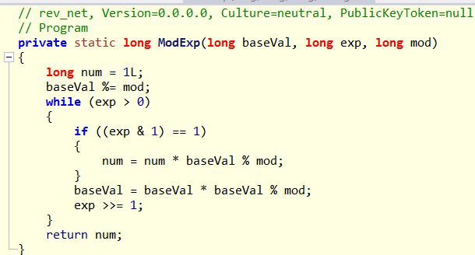
ILSpy
Декомпиллированный код ModExp
Дизассемблированный код ModExp

Slide 8
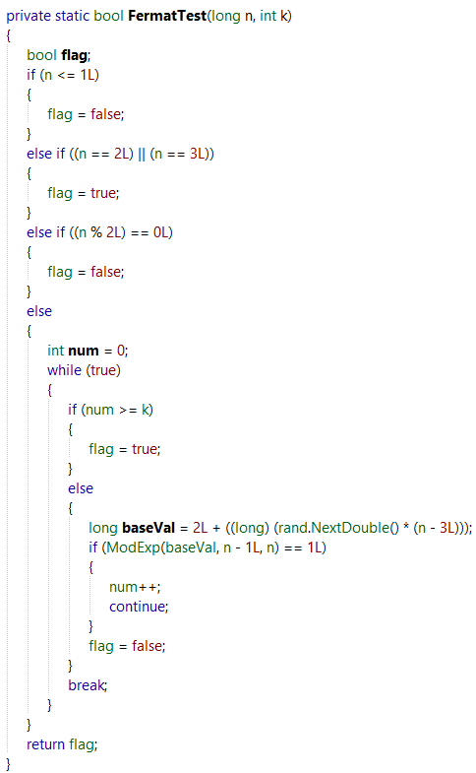
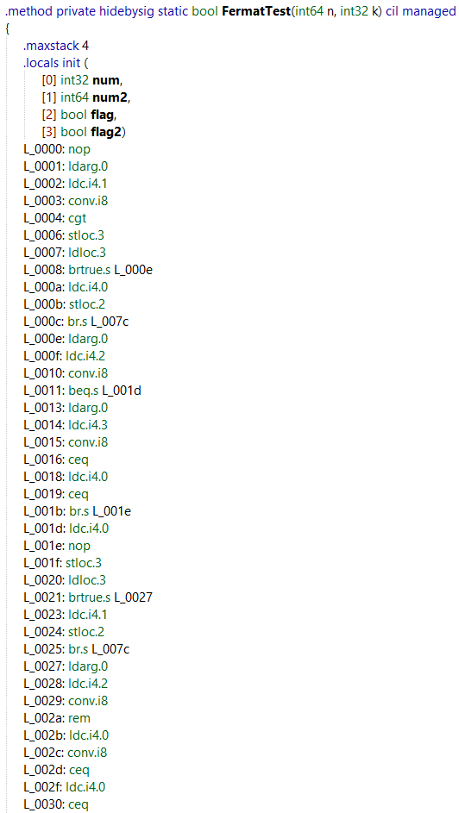
.Net reflector
FermaTest декомпиллированный код
FermaTest дизассемблированный код часть 1

Slide 9
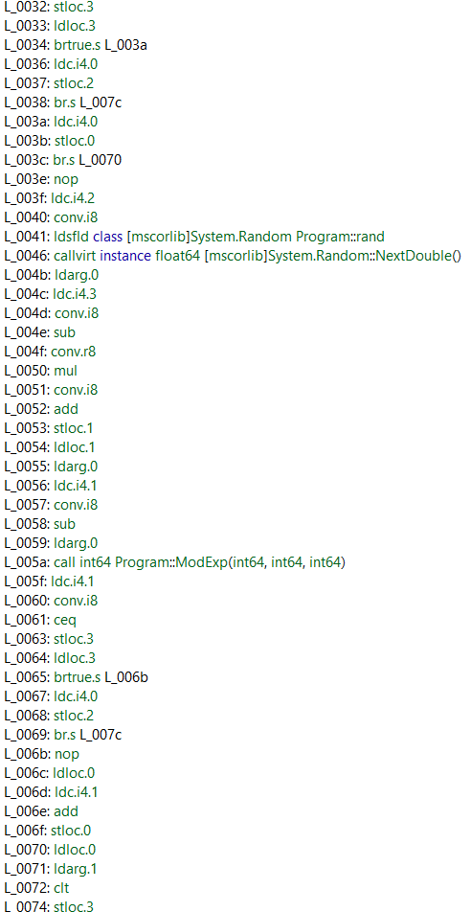
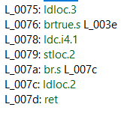
.Net reflector
FermaTest дизассемблированный код часть 2
FermaTest дизассемблированный код часть 3

Slide 10
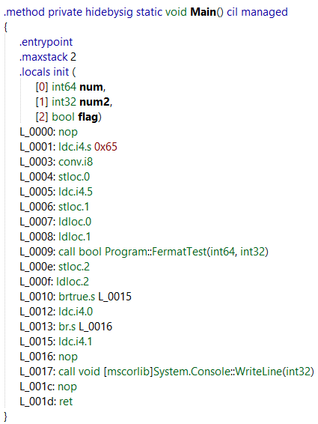
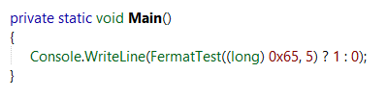
.Net reflector
Main дизассемблированный код
Main декомпиллированный код

Slide 11
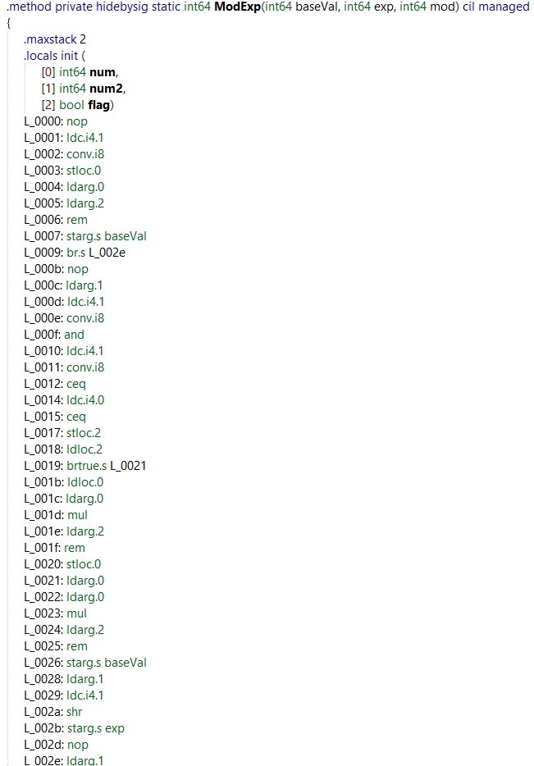
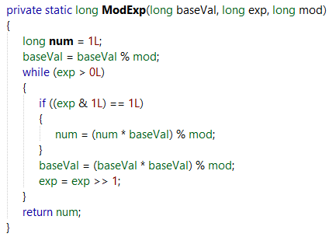
.Net reflector
ModExp декомпиллированный код
ModExp дизассемблированный код часть 1

Slide 12
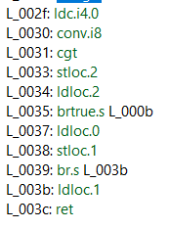
.Net reflector
ModExp дизассемблированный код часть 2

Slide 13
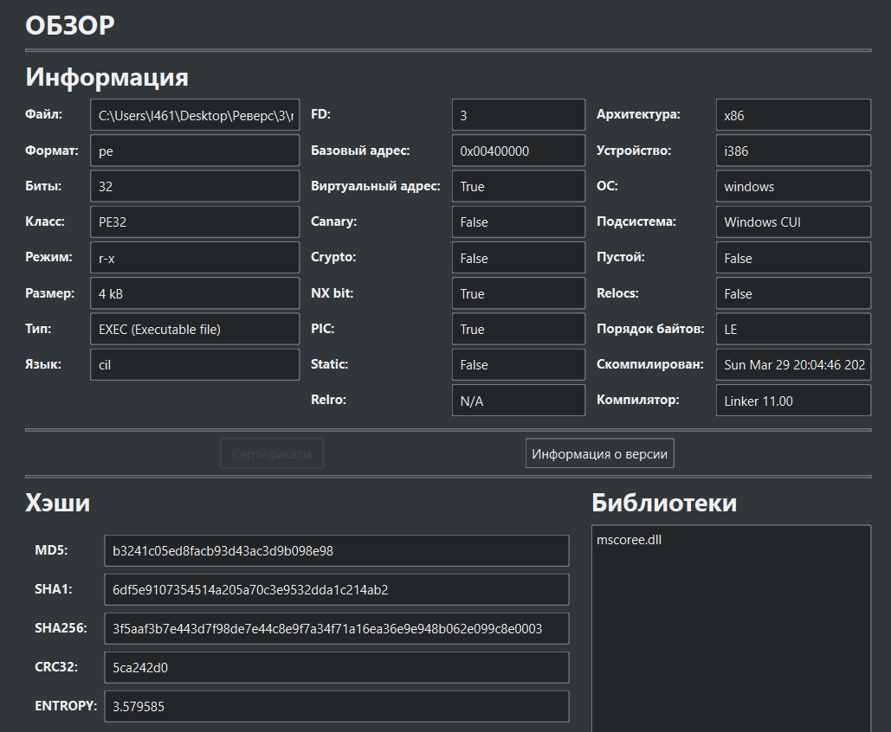
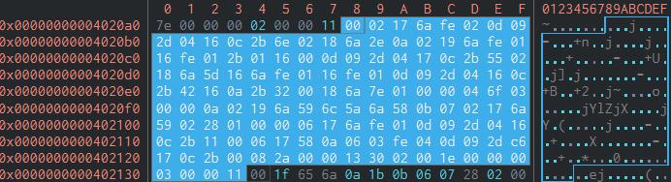


Расчеты
Двоичный код функции FermaTest в hex редакторе
Начало функции FermaTest
Конец функции FermaTest
Расчеты энтропии

Slide 14

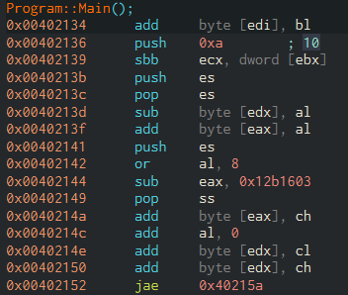
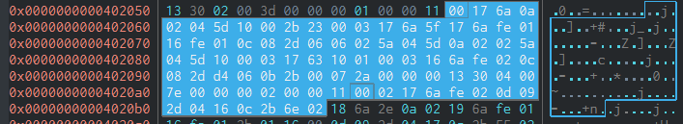


Hex редактор для функций
Адреса кода main
Двоичный код функции main в hex редакторе
Двоичный код функции ModExp в hex редакторе
Начало и конец функции ModExp

Slide 15
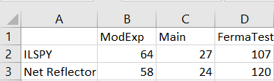
Анализ результатов
Было посчитано количество строк дизассемблированного кода каждой функции в каждом инструменте

Slide 16
Выводы
Успешность восстановления кода Конвертация исполняемого файла в исходный код прошла успешно уже с первой итерации. Оба использованных инструмента позволили получить декомпиллированный и дизассемблированный код, пригодный для анализа.
Сравнение инструментов ILSpy и .NET Reflector показали практически идентичные результаты декомпиляции. Однако стоит отметить, что .NET Reflector обладает удобным и понятным интерфейсом.
Анализ низкоуровневого представления С помощью hex-редактора был изучен двоичный код функций main и ModExp. Проведены расчёты энтропии, что позволило оценить степень случайности и структурированности машинного кода.

